Slide 1
PRAKTIKUM MINGGU 1
Perancangan Sistem (Desain Awal)
NusantaraQuiz
Aplikasi Game Kuis Budaya dan Pengetahuan Umum Indonesia
Kelompok 3

Slide 2
Tim Pengembang — Kelompok 3
1
2
3
4
Amrosi
Ridho
Abdus Saleh
Ana
Project Manager & Android Developer
UI/UX Designer
Android Developer
Content Creator
5
6
7
8
Bustanill Arifin
Ita Riyanti
Ilham Fajriyanto
Azam Murahman
Android Developer
Android Developer
Content Creator & QA
Android Developer

Slide 3
Apa itu NusantaraQuiz?
NusantaraQuiz adalah aplikasi game kuis edukatif berbasis Android yang menyajikan pertanyaan seputar budaya, sejarah, dan pengetahuan umum Indonesia. Aplikasi ini memiliki fitur poin, timer, leaderboard, serta tingkat kesulitan yang bervariasi.
🎮
⏱️
🏆
📊
Mode Kuis Pilihan Ganda
Sistem Timer & Poin
Leaderboard
Tingkat Kesulitan
Topik budaya, sejarah, bahasa daerah
Tantangan menjawab dengan waktu terbatas
Bersaing secara sehat dengan pemain lain
Mudah, Sedang, dan Susah

Slide 4
1. User Requirement
👤 Player (Pemain)
🔧 Admin
▸ Mendaftar (Register) dan Masuk (Login)
▸ Masuk (Login) khusus Admin
▸ Memilih kategori kuis (Budaya, Sejarah, Bahasa, dll)
▸ Mengelola (Tambah, Edit, Hapus) soal kuis
▸ Memilih tingkat kesulitan (Mudah, Sedang, Susah)
▸ Mengelola kategori kuis
▸ Memainkan kuis dengan sistem timer dan skor
▸ Melihat data statistik pemain
▸ Melihat Leaderboard (Papan Peringkat)
Batasan: Hanya bisa membaca soal dan melihat skor.
Batasan: Tidak ikut bermain dalam leaderboard.

Slide 5
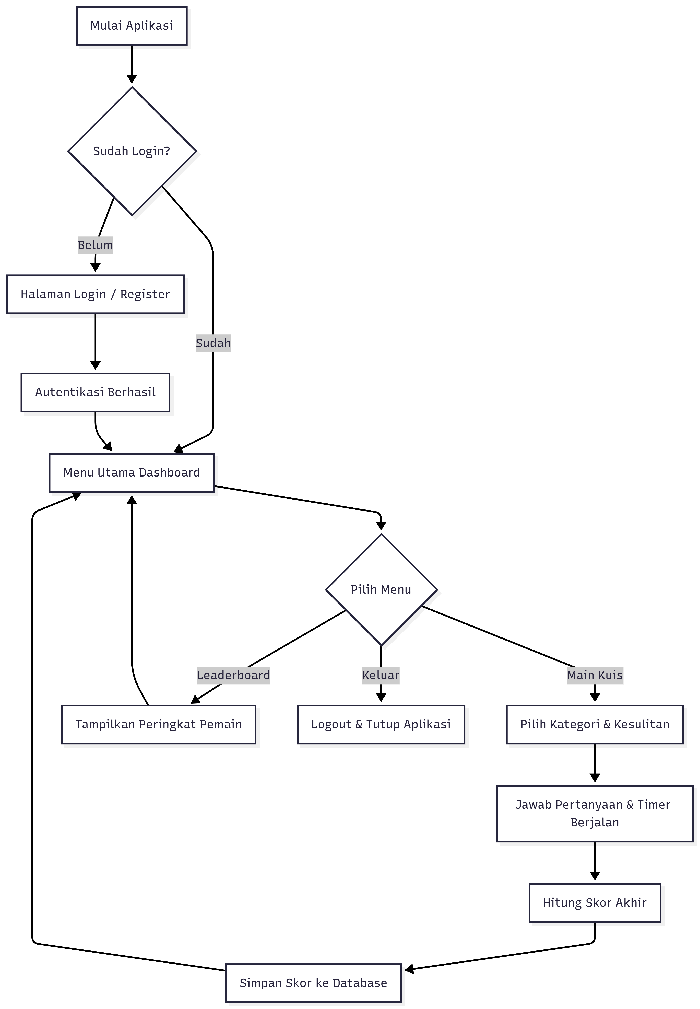
2. Flowchart — Alur Utama Aplikasi
Penjelasan Alur:
▸ Saat aplikasi dibuka → cek status login
▸ Belum login → halaman Login/Register
▸ Sudah login → Menu Utama (Dashboard)
▸ Menu Main Kuis → Pilih Kategori & Kesulitan
▸ Jawab pertanyaan dengan timer berjalan
▸ Hitung skor akhir → Simpan ke Database
▸ Menu Leaderboard → Tampilkan peringkat
▸ Menu Keluar → Logout & tutup aplikasi

Slide 6
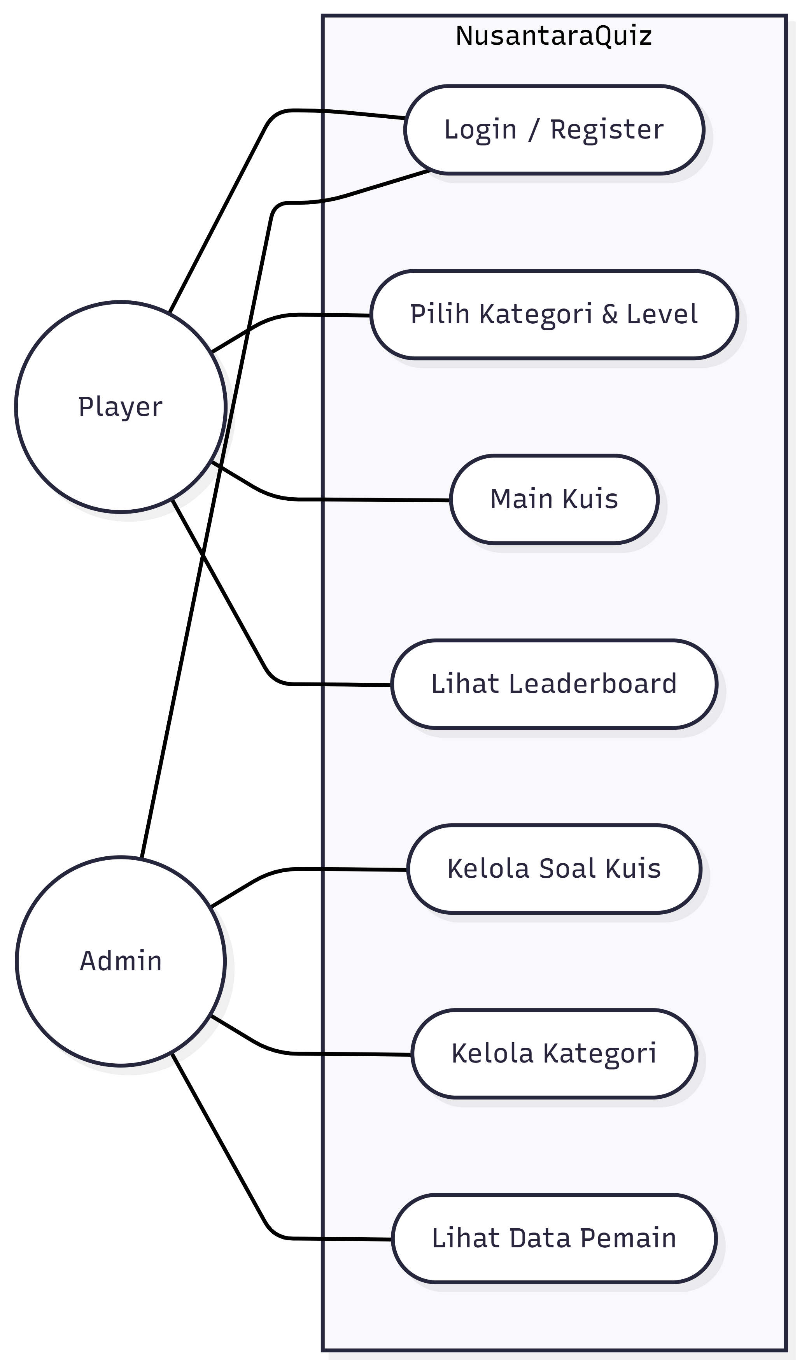
3. Use Case Diagram
Aktor & Interaksi:
▸ Player & Admin → Login / Register (shared)
▸ Player → Pilih Kategori & Level
▸ Player → Main Kuis
▸ Player → Lihat Leaderboard
▸ Admin → Kelola Soal Kuis (CRUD)
▸ Admin → Kelola Kategori
▸ Admin → Lihat Data Pemain
Terdapat pembagian hak akses yang jelas antara Player dan Admin.

Slide 7
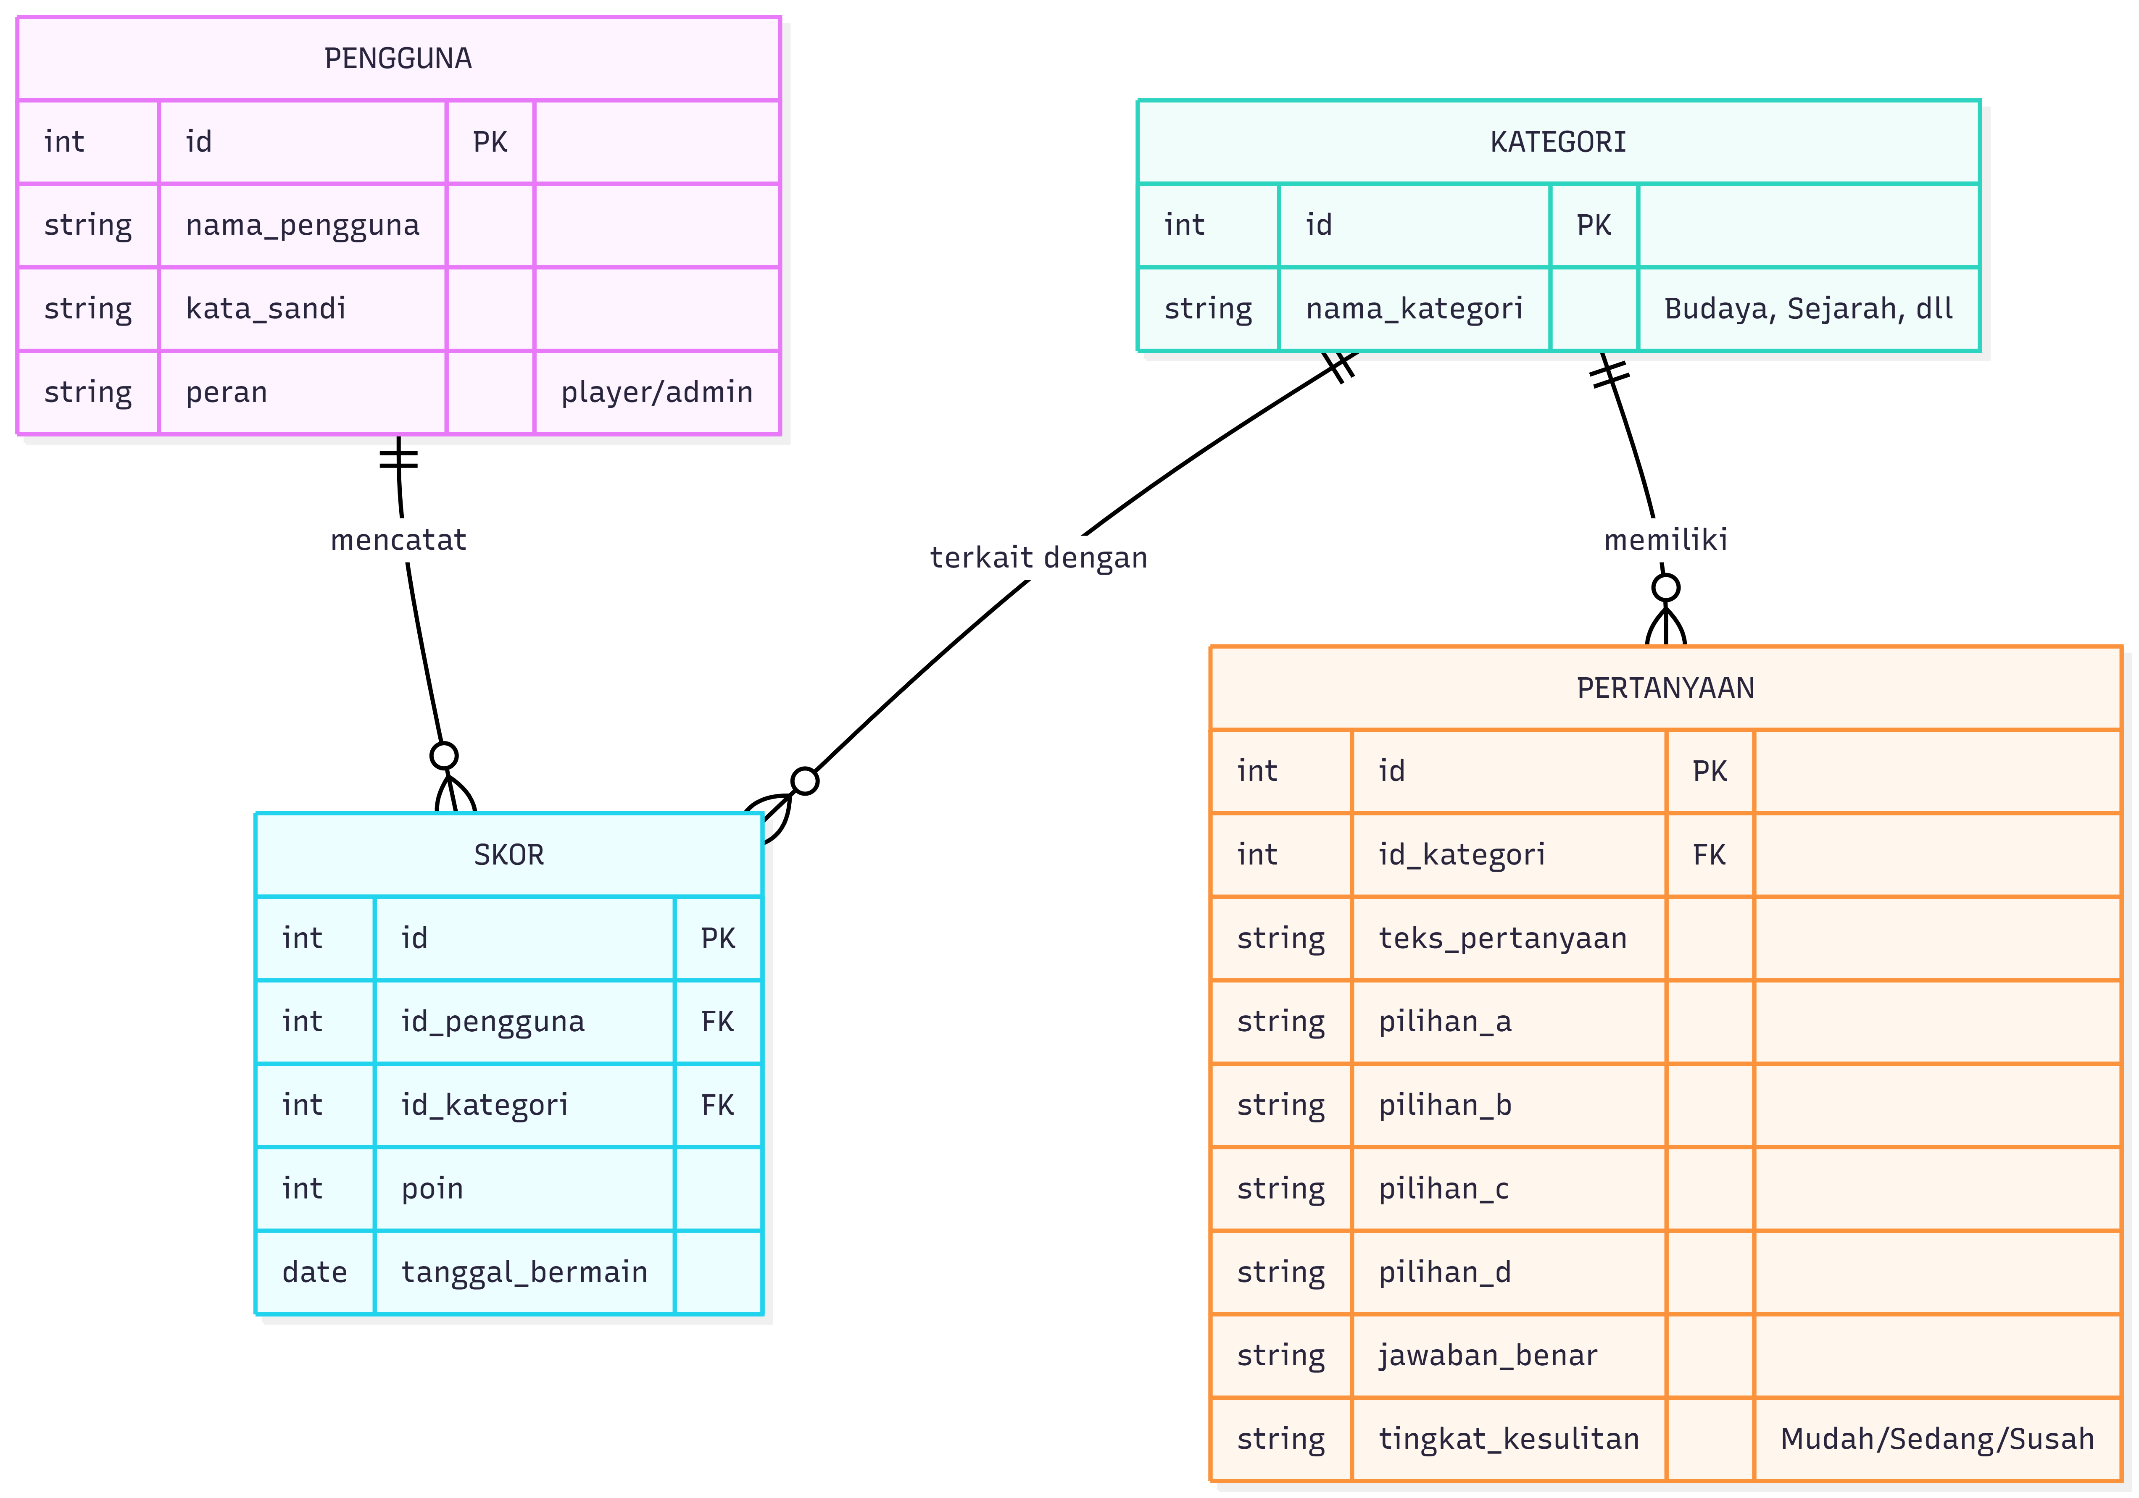
4. Database Design (ERD)
4 Tabel Utama:
📋 PENGGUNA
id, nama, password, peran
📋 KATEGORI
id, nama_kategori
📋 PERTANYAAN
id, soal, opsi A-D, jawaban, level
📋 SKOR
id, id_pengguna, id_kategori, poin

Slide 8
Relasi Antar Tabel
PENGGUNA → SKOR
Satu Pengguna memiliki banyak Skor (1:N)
KATEGORI → PERTANYAAN
Satu Kategori memiliki banyak Pertanyaan (1:N)
KATEGORI → SKOR
Satu Kategori terkait dengan banyak Skor (1:N)

Slide 9
Terima Kasih
Sesi Tanya Jawab
NusantaraQuiz — Kelompok 3
Melestarikan budaya dan sejarah Indonesia melalui permainan yang menyenangkan.

